Slide 1

¡Bienvenidas familias!
La sesión será grabada.
La presentación en power point se publicará en el sitio web de ISD después del receso.
Por favor, silencie su micrófono.
Por favor, apague su audio.
Haz preguntas en el chat.
Los chats se abordarán durante la presentación, si corresponde, o los padres pueden hacer preguntas al final de la sesión.
Complete el formulario de comentarios al final de la sesión.

Slide 2

Asistencia y Reporte de Conflictos Estudiantiles
Issaquah School District
Liliana Medina – Family Partnership
Notes:
Stacy – define what is Compliance

Slide 3
Propósito del evento de esta noche:
Proporcionar orientación a las familias sobre los procedimientos para denunciar conflictos entre estudiantes.
Proporcionar información sobre las políticas de asistencia, proporcionar definiciones sobre el ausentismo escolar, el ausentismo crónico y las leyes.
Proporcionar consejos sobre cómo asociarse con la escuela en torno a problemas de asistencia o conflictos con los estudiantes.

Slide 4
Comportamiento mezquino en la escuela
Es posible que el comportamiento mezquino no siempre sea intimidación.
Muchos niños experimentan o participan en conductas malintencionadas.
Los estudiantes “menosprecian o pordebajean“ otros niños o cuestionan su sentido de pertenencia. Puede ser de la misma raza o género, encontrar la manera o la diferencia para meterse con los demás.
Necesita ser abordado e informado a un adulto en la escuela
Los padres deben ser conscientes del comportamiento de sus hijos para que podamos asociarnos.
  Escuche los comentarios de la escuela
  Abstenerse de culpar a la escuela o al personal
  Expectativas consistentes para el comportamiento de los estudiantes
  Se necesita la colaboración tanto de la escuela como del hogar para ayudar a cambiar el comportamiento

Slide 5
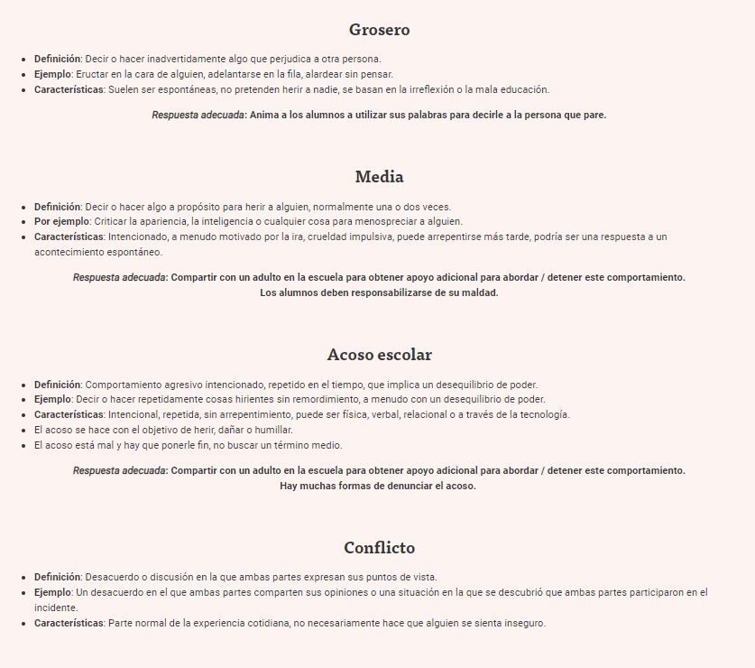
Definiciones de Rudeza, Mezquindad, Acoso (bullying) y Conflictos
/ Rudo
Malo/Mezquino

Slide 6
¿Qué pueden hacer los padres para apoyar a los estudiantes?
(Ante alguien mezquino, grosero o conflictivo)
Identifique si el comportamiento es mezquino, grosero, conflictivo o intimidatorio para que pueda ayudar a su hijo a encontrar soluciones de manera adecuada
Escuche para comprender
Para los conflictos: puede aconsejar a su hijo o hacer que obtenga el apoyo de un consejero escolar para ayudar a mediar o resolver el desacuerdo (algunos estudiantes necesitan aprender a resolver problemas o resolver conflictos)
Para comportamientos groseros: proporcione a los estudiantes ideas o herramientas para pedirles que se detengan. Enséñalos a involucrar al personal según sea necesario para intervenir.
Para los comportamientos mezquinos: trabaje con el estudiante en el paso de resolución de problemas, identifique quién es un adulto de confianza para obtener apoyo
  Si el estudiante ha usado todas las herramientas en su cinturón de herramientas, y otro comportamiento del estudiante aún está en curso, debe informarse.
Para incidentes en los que su hijo es el testigo: aún puede denunciar el incidente.
Usted/su hijo/a pueden denunciar de forma anónima: se ofrecerán medidas de apoyo en respuesta a todas las denuncias; Sin embargo, las medidas disciplinarias contra el presunto agresor solo pueden imponerse sobre la base de informes no confidenciales.
El distrito tiene una política para prevenir comportamiento Retaliatorio

Slide 7
Ejemplos de comportamientos mezquinos o poco amables
Los estudiantes se burlan o comentan sobre
Peso * Dientes
Cabello * Color de la piel
Religión * Identidad sexual: insultos homofóbicos,
Capacidad: discapacidad física o de aprendizaje
Acento: los estudiantes de la misma raza o país pueden molestar a los demás
Hable con su hijo u obtenga orientación si es necesario: ¿la acción es un comportamiento mezquino o se eleva al nivel de HIB?
Incluso si ocurre una vez, dependiendo de la acción, puede ser HIB o debe informarse formalmente.
El impacto del acto en el estudiante es clave a medida que los administradores de la escuela abordan el incidente.
Cada incidente es único, muchas circunstancias o factores involucrados.

Slide 8
Definición de HIB
Acoso - Se refiere a cualquier acto malicioso que cause daño al bienestar físico de cualquier persona. Puede ser acoso discriminatorio, acoso malicioso o acoso sexual
Bullying - Se refiere a conductas agresivas no deseadas por parte de otro estudiante o grupo de estudiantes que involucran un desequilibrio de poder observado o percibido y se repite varias veces o es muy probable que se repita. El acoso puede infligir daño al estudiante objetivo, incluido el daño físico o el daño educativo. El acoso también puede ocurrir a través de la tecnología y se denomina acoso electrónico o ciberacoso.
Intimidación - se refiere a amenazas implícitas o manifiestas de violencia física.

Slide 9
Definición legal del estado de Washington
Acoso, intimidación o Bullying se refiere a cualquier acto intencional electrónico, escrito, verbal o físico cuando el acto intencional electrónico, escrito, verbal o físico:
Daña físicamente a un estudiante o daña la propiedad del estudiante; o
Tiene el efecto de interferir sustancialmente con la educación de un estudiante; o
Es tan grave, persistente o generalizado que crea un entorno educativo intimidante o amenazante; o
Tiene el efecto de perturbar sustancialmente el funcionamiento ordenado de la escuela.

Slide 10
Cuándo y por qué reportar incidentes - HIB
Patrón - El estudiante ha utilizado herramientas y estrategias proporcionadas por la escuela y el comportamiento es continuo.
Poder - El estudiante le ha pedido al estudiante que se detenga o teme decir algo a los estudiantes debido a un desequilibrio de poder.
Intencional – comportamiento dirigido a un individuo o grupo de estudiantes.
Objetivo del agresor: herir, dañar o humillar al estudiante
*Si no está seguro, siempre debe informar de todos modos y dejar que el administrador de su escuela decida. El enfoque de la escuela es detener el comportamiento de preocupación. El objetivo es mantener a los estudiantes seguros.

Slide 11
Quién y cómo reportar incidentes – Para padres
Concéntrese en las acciones, informe los hechos y los detalles. Trabaje con la escuela para identificar el problema y la solución.
Página web de ISD: preocupación de seguridad en la parte superior de cualquier página web de ISD- Safety Concern - Issaquah School District 411 (isd411.org)
Es muy importante documentar siempre por escrito los incidentes de comportamiento mezquino o de odio.
Cuando los incidentes de odio y comportamiento mezquino no se abordan o no se denuncian, los estudiantes sufren, la escuela no puede abordar el problema, el problema se acumula y se intensifica
Para incidentes por primera vez, se debe enviar un correo electrónico con los detalles al personal de la escuela.
  Si el incidente ocurrió en clase, envíelo al maestro y envíe una copia a un administrador de la escuela* si es necesario.
  Si el incidente ocurrió en el almuerzo, el pasillo o el recreo, envíe el correo electrónico al administrador de la escuela*
Si el problema no se detiene, envíe otro correo electrónico a todo el personal involucrado. El padre está documentando un patrón de comportamiento.
Los estudiantes pueden reportar directamente a cualquier miembro del personal del distrito cuando se esté llevando a cabo acoso, intimidación o acoso.
Para los padres, la documentación escrita es clave para informar de incidentes. (En el idioma preferido de los padres)*
Administrador de la escuela: director, subdirector o decano de estudiantes

Slide 12
Reportes
Reporte anonimo – No se puede asignar ninguna medida disciplinaria basada únicamente en una denuncia anónima. Una investigación puede ocurrir o no. Los administradores pueden usar el informe como información para recopilar más datos o para observar el comportamiento de los estudiantes involucrados.
  Por lo general, lo hacen los estudiantes como testigos o los padres que han oído hablar de incidentes
  No se menciona el nombre del informante, pero proporciona suficientes detalles para ayudar a la escuela a investigar la situación.
Reporte informal
  Puede completar el formulario de denuncia informal o enviar un correo electrónico al personal de la escuela.
  Clave para la denuncia: proporcione detalles sobre cuándo y dónde ocurrió el comportamiento, otros testigos estudiantiles, todos los detalles que pueda proporcionar.
  Se llevará a cabo una conversación de seguimiento con los administradores de la escuela para recopilar más información y hablar sobre las medidas de apoyo que podrían ser necesarias.
Reporte formal– Forma HIB (en línea o en papel completo) – envíe un correo electrónico o entréguelo al director de la escuela
Asegúrese de incluir documentación/correos electrónicos anteriores y capturas de pantalla, si corresponde.

Slide 13
Lo que sucede después de denunciar:
El administrador de la escuela o el personal de la escuela se comunicarán con usted dentro de los 2 días escolares para confirmar la recepción.
Si se necesita información adicional, se programará una hora para reunirse (virtual o en persona) (padres, escuela y estudiante).
Una queja formal no confidencial dará lugar a una investigación
  Entrevista a ambas partes por separado
  Entrevistar a los testigos
  Discusión con la familia. Hágale saber a la escuela qué medidas de apoyo beneficiarían a su estudiante.
  Revisión de denuncias previas que involucran tanto al denunciante como al presunto agresor
  Revise cualquier material de video disponible (los padres pueden solicitar ver el material de video)
Los padres serán informados cada 5 días sobre la investigación.
Después de la investigación, se dará una respuesta por escrito al padre/tutor tanto del denunciante (persona que denunció) como del presunto agresor.
*Los padres de los estudiantes involucrados NO están conectados. La escuela no se reunirá con los padres de ambas partes al mismo tiempo.

Slide 14
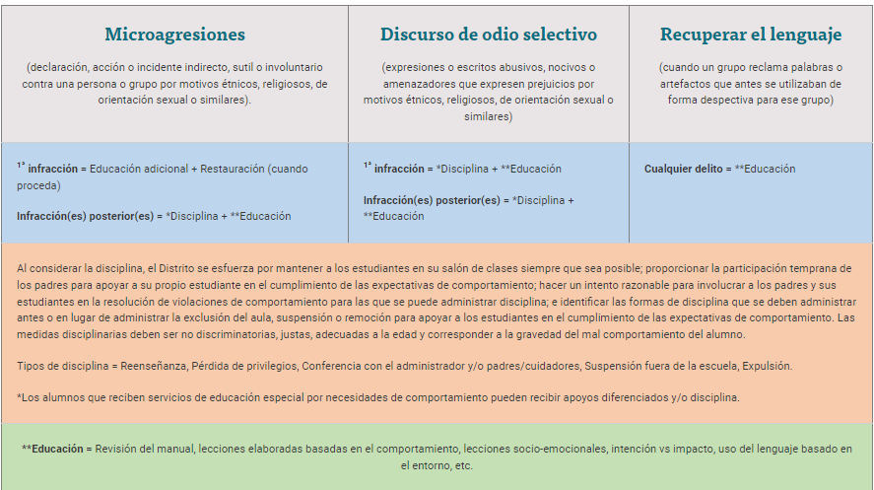
Comportamientos y acciones disciplinarias

Slide 15
Plan de Disciplina Progresiva
La disciplina de otro estudiante no es compartida por las familias ni por otros estudiantes.
Nuestro objetivo es tener una consecuencia que ayude a cambiar el mal comportamiento de un estudiante y abordar la necesidad de ese estudiante.
Factores en el tipo de consecuencia o disciplina
1ª ofensa
Tipo de delito
Gravedad de la ofensa
Edad de desarrollo del estudiante

Slide 16
Respuesta disciplinaria a los informes
Único: basado en el estudiante específico que realiza ese comportamiento específico
  Educación: conversación, enseñanza, consejería
  Los recursos pueden incluir derivaciones de salud mental
  Apoyos socioemocionales,
  Plan de seguridad de los estudiantes, como "Sin contacto", área de juego durante el recreo, plan para la hora del almuerzo
  Diferentes rutas de senderismo
  Detención después de la escuela o los sábados (escuela secundaria)
  Otras consecuencias
Los grados de primaria pueden tener círculos o discusiones en clase, trabajar con el consejero escolar o el administrador, sentarse en la oficina para realizar actividades como reflexión sobre el comportamiento
Las leyes disciplinarias del estado de Washington han cambiado.
El objetivo de la escuela es ENSEÑAR
Sacar a los estudiantes de la escuela no es parte del plan a menos que se trate de situaciones o circunstancias extremas.

Slide 17
Comunicación con la escuela en persona
Es importante llamar a la escuela y hacer una cita con un administrador.
Haga un seguimiento de cualquier conversación con un correo electrónico para que tenga la información discutida por escrito.
Es importante mantener la calma y trabajar en cooperación con la escuela.
Reconozca que puede haber un lado diferente de la historia que lo que se comparte con usted en casa.
Colabore para mantener a su hijo seguro.

Slide 18
¿Qué se puede compartir sobre los incidentes?
El estudiante y la familia que reportaron el incidente no son notificados sobre las consecuencias de los otros estudiantes involucrados en el incidente. (no se comparten nombres, no se dan detalles, los padres no están conectados entre sí)

Slide 19
Seguimiento después de un incidente – Consejos para padres
Los padres necesitan tener conversaciones continuas con sus hijos. Comunícate con tu hijo: no para recordárselo continuamente o traumatizarlo, sino para que lo comuniques
Las familias deben enfocarse en el resultado y el bienestar de sus hijos.
Si el problema sigue siendo un problema, envíe un correo electrónico al administrador con los detalles del incidente.
Pida un control semanal con el estudiante por parte del personal de la escuela (consejero escolar, AP, personal de confianza) como medida de apoyo para ayudar a superar el incidente.

Slide 20
Ciberacoso/Incidentes en línea
Las ofensas y el acoso a menudo ocurren en redes sociales como Snapchat, Instagram, Discord, TikTok y otras aplicaciones
Estas aplicaciones tienen instrucciones sobre cómo denunciar cuentas preocupantes
Tome capturas de pantalla para documentar incidentes y compartirlos con la escuela: documentación
Hable con sus alumnos sobre cómo bloquear usuarios y sobre los chats grupales.
Tenga un plan familiar para encender la tecnología por la noche para que los estudiantes puedan concentrarse en el sueño.
Ciberacoso
  Reportar el incidente a la escuela
  También debe ser reportado a la policía, ya que viola la Ley Federal
  La escuela investigará si está afectando el entorno escolar
  Bloquear el número y reportar la cuenta del usuario a la aplicación
  Asegúrese de que sus hijos sepan quién forma parte del chat grupal

Slide 21
Incidentes fuera del campus
Las peleas o incidentes entre estudiantes a menudo ocurren fuera de los límites de la escuela, en los vecindarios o en la comunidad.
  Los estudiantes aún pueden solicitar apoyo de la escuela si existe un conflicto conocido entre los estudiantes que podría incluir horarios de paso alternativos, diferentes senderos para caminar o acuerdos de no contacto
  Las familias pueden denunciar estos incidentes a la policía: la escuela no puede abordar el problema fuera del campus

Slide 22
La resolución de problemas es parte del proceso de aprendizaje
Nuestros estudiantes están aprendiendo y creciendo
Cometerán errores
Nos asociaremos para ayudarlos a navegar estas situaciones
Queremos que todos nuestros estudiantes se sientan seguros y apoyados en la escuela
Nos hemos asociado con Care Solace para ayudar a nuestros estudiantes, padres y comunidad a conectarse con profesionales de la salud mental

Slide 23
Asistencia

Slide 24


¡La asistencia importa!
Las investigaciones han demostrado que, por lo general, Los estudiantes tardan tres días en ponerse al día con las tareas escolares por cada día que han perdido.
Desarrollar habilidades sociales y emocionales, incluida la autorregulación y la resolución de problemas.
Establezca un entorno que promueva un sentido de seguridad y pertenencia.​
Priorizar el respeto y crear un espacio donde los estudiantes se sientan conectados con los adultos en el edificio y la cultura escolar.
Cuando los estudiantes se sienten conectados y apoyados por sus maestros, están más motivados para asistir y tienen mejores resultados académicos.

Slide 25

Ley de Asistencia
La ley estatal requiere que los niños de 8 a 17 años asistan a una escuela pública, una escuela privada o educación en el hogar.
Los niños de 6 o 7 años no están obligados a estar matriculados en la escuela.
Sin embargo, si los padres inscriben a su hijo de 6 o 7 años, el estudiante debe asistir a tiempo completo.
La ley exige muchas cosas a las escuelas, pero solo una cosa a los estudiantes:
Asistir a la escuela.
Si un estudiante no asiste a la escuela, la ley requiere que el distrito escolar tome medidas.
Notes:
not only for academic success, but because school offers an opportunity to develop social and emotional skills such as listening, paying attention, problem-solving and self-regulation, all which are needed to grow and learn.

Slide 26
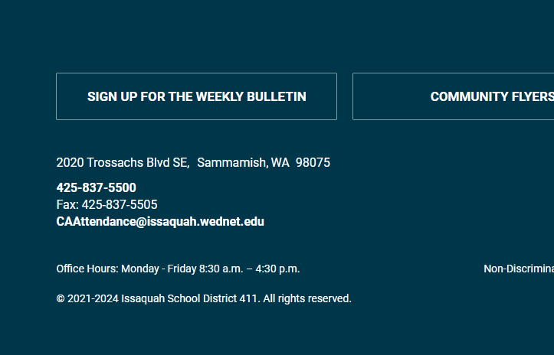
Reporte de ausencias
Llame a la Linea de asistencia de la escuela office Usar el correo electrónico o el número de teléfono que se indica anteriormente para excusar la ausencia cada día.
  Proporcione el nombre del estudiante, el nivel de grado, la fecha de ausencia y el motivo de la ausencia.
Cualquier ausencia se marca como injustificada si no se notifica a la oficina.
Un estudiante que llega 2 o más horas después del inicio del día se considera ausente por la mañana.
Un estudiante que se va 2 o más horas antes de la salida se considera ausente por la tarde.
Si lleva a su hijo al médico por una enfermedad que causa ausencias, solicite una nota médica para la escuela.
¡La información de asistencia se puede encontrar en la parte inferior de TODOS LOS SITIOS WEB DE LAS ESCUELAS DE ISD! Desplácese hasta la parte inferior de la página para acceder rápidamente.

Slide 27

Llamada telefónica de la escuela (llamada automática) cuando el estudiante está ausente
Sistema informático de la escuela que realiza automáticamente las llamadas cuando el estudiante está marcado como ausente. Medida de seguridad incorporada para mantener a los estudiantes seguros.
Si recibe un mensaje telefónico de que su hijo está ausente y cree que su hijo está en la escuela, envíe un correo electrónico al maestro de su hijo y a la oficina de asistencia. (Todos los estudiantes K-12)
  Envíe un correo electrónico al maestro en el período de clase perdido para los estudiantes de secundaria (grados 6-12) para asegurarse de que no fue un error del maestro o de la escuela para la llamada.
  Póngase en contacto con la escuela lo antes posible para verificar la ausencia para que se pueda actualizar la asistencia.
  Solo el profesor puede verificar y cambiar el registro de asistencia utilizando un formulario de corrección de asistencia (firmado y entregado por el profesor)

Slide 28
Ausencias pre establecidas
Para ausencias planificadas previamente de 1 a 2 días, simplemente llame o envíe un correo electrónico a la oficina con anticipación con las fechas de ausencia y el motivo. Por favor, informe también al maestro de su hijo (para la escuela primaria).
Para ausencias preplanificadas de 3 o más días, complete el formulario de ausencia pre-aprobada al menos una semana antes de las ausencias.
  Forma de Primaria
    El estudiante es responsable de completar el trabajo perdido.
    Tareas de recuperación después del regreso del estudiante, junto con un cronograma razonable para completarlas.
  Forma grados 6 al 12- Necesita la firma de los maestros
    Responsabilidad del estudiante de recuperar todo el trabajo asignado de acuerdo con las pautas del aula de sus maestros.
    Los estudiantes deben revisar Canvas para ver las tareas y el trabajo.
Los maestros no proporcionan trabajo de recuperación antes de las ausencias. Los estudiantes consiguen trabajo cuando regresan.
El director o la persona designada solo puede otorgar permiso para la ausencia de un estudiante siempre que dicha ausencia no afecte negativamente el proceso educativo del estudiante

Slide 29

Para ausencias superiores a 20 días
Reunión/conversación diseñada para ayudar a la escuela y a la familia a asociarse en torno a la ausencia, ya que podría afectar negativamente el aprendizaje de los estudiantes.
Acuerdo firmado entre el padre/tutor y el director de la escuela de que la ausencia no causará un efecto adverso grave sobre el progreso educativo necesario del estudiante.
La escuela de su estudiante se comunicará con usted para programar una conferencia en un momento razonable y de mutuo acuerdo con al menos un empleado del Distrito.
Discusión para identificar las barreras y apoyos disponibles para usted y su estudiante relacionados con esta ausencia antes de su partida.

Slide 30
Respuestas a la escuelas por ausencias injustificadas
De 3 a 7 ausencias injustificadas en un mes: la escuela enviará una carta a casa y puede solicitar una reunión de padres.
  Responda a la escuela cuando llamen o envíen un correo electrónico.
  El estudiante y los padres comparten las barreras que impiden la asistencia
  El estudiante y los padres se asocian con la escuela para crear un acuerdo de asistencia.
  Para los estudiantes con un IEP o un plan 504, el equipo de la escuela se reunirá en este momento.
11 ausencias injustificadas en un año
  La Oficina de Asistencia envía 11 cartas de advertencia de ausencia injustificada.
  La escuela (director, AP o decano) se reúne con la familia para revisar/modificar el plan de éxito de asistencia.
  Trabajar con la escuela para actualizar el acuerdo de asistencia
15 ausencias injustificadas en un año
  La Oficina de Asistencia envía 15 cartas de ausencia injustificada
  Los estudiantes y los padres deben continuar hablando y trabajando con la escuela en planes para abordar las preocupaciones de asistencia
  El subdirector presenta una petición a BECCA
  Si se presenta una petición, recibirá cartas adicionales que delinearán los próximos pasos.
Las cartas, las llamadas a domicilio y las reuniones son pasos legales requeridos por la ley estatal. La escuela documenta estos pasos y preséntalos en el tribunal de ausentismo escolar si la asistencia continúa siendo una preocupación (15+ ausencias injustificadas)

Slide 31
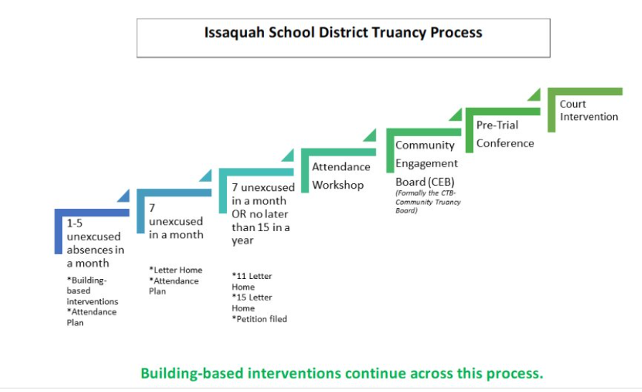
Pasos del proceso de ausentismo escolar

Slide 32

¿Cómo pueden los padres asociarse con las escuelas?
Responder a las llamadas e invitaciones de la escuela
Ser parte activa en las conversaciones sobre las barreras a la asistencia
Resolver problemas con el equipo para identificar las intervenciones que se deben tratar.
Comunícate con la secretaria de asistencia
Ayudar a crear rutinas en casa para reducir el estrés por la mañana
Establecer una expectativa en casa en torno al uso de la tecnología por la noche
Hable sobre formas alternativas de llegar a la escuela si se pierde el autobús
Preferiríamos que los estudiantes llegaran tarde en lugar de no asistir en absoluto

Slide 33
Intervenciones ofrecidas por las escuelas
Crear un plan de asistencia con objetivos
Crear un incentivo/reconocimiento del cumplimiento de los objetivos
Ofrécete a ajustar el horario de los estudiantes
Proporcionar un tiempo de descanso estructurado en una ubicación alternativa
Discuta las preocupaciones o la alternativa si el transporte es una preocupación
Ofrece una llamada de despertador automática cada mañana
Ofrece un despertador para la familia
Ofrecer apoyo académico/tutoría, mentor de VOICE, etc
Realizar visitas domiciliarias/controles de niño sano
Ofrécete a concertar asesoramiento con un consejero sueco de salud mental en la escuela
Muchas otras opciones, basadas en las necesidades únicas del niño y la familia
*El equipo de la escuela se reúne para discutir los próximos pasos y las preocupaciones para apoyar al niño y a la familia.

Slide 34
Ausentismo crónico vs Truancy
El absentismo crónico se define como la falta al 10% de clase, lo que equivale a 18 días a lo largo del curso académico. (Excusado o injustificado)
El ausentismo escolar se define como cuando los estudiantes faltan a la escuela sin una excusa válida.
  Ley del Estado de Washington: la escuela tiene que responder cuando los estudiantes faltan a clase.
  La Junta de Ausentismo Escolar Independiente se llama Junta de Participación Comunitaria
    La junta se reúne con los estudiantes y las familias.
    El objetivo es apoyar al estudiante y a la familia para evitar ausencias injustificadas.

Slide 35
¿Preguntas?
Por favor, póngase en contacto con un Family Liaison- Conexion Familiar ¡si tiene preguntas adicionales!
Formulario de comentarios
Liliana Medina Family Partnership Liaison 📞: 425-837-7141 🗨️: 425-331-9555 |  | Wenli Mithal Family Partnership Liaison📞: 425-837-7106 🗨️: 978-252-3686 |  | Ina Ghangurde Family Partnership Liaison📞: 425-837-7008 🗨️: 252-563-3498

